Slide 1
Українська мова
2 клас.
Розділ 1. Звуки. Букви. Склади. Наголос.
Урок 14
Правильно вимовляю дзвінкі приголосні звуки в кінці слів і складів.

Slide 2
Послухай вірш і налаштуйся на урок
Учитель посміхається,
Урок наш починається.
Сіли, діти, всі рівненько,
Усміхнулися гарненько,
Настрій на урок взяли,
Працювати почали.

Slide 3
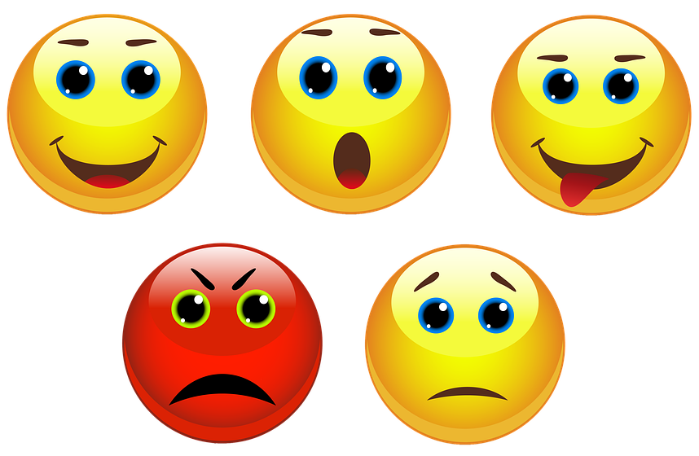
Емоційне налаштування на урок
Розглянь смайли й вибери той,
що відображає твій настрій на початку уроку

Slide 4
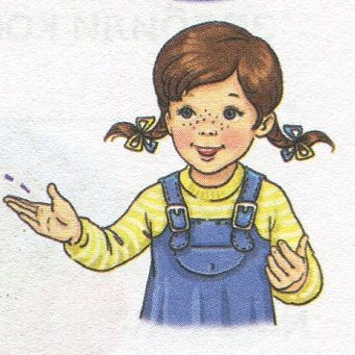
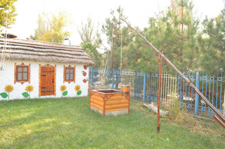
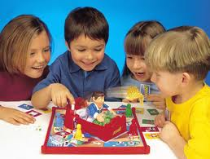
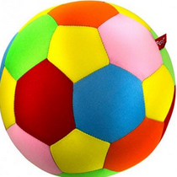
Гра «Так чи ні?»
Чи правильно визначено кількість звуків і букв у словах? Якщо ні, виправи.
Чи правильно поставлено апостроф у словах? Якщо ні, виправи.
Джем — 4 б. 4зв.;
ящик — 4 б. 4 зв.;
Київ — 4 б. 4 зв.
Бур’ян, бур’як , дев’ять, комп’ютер, сім’я, див’о, знанн’я, гал’явина,
3
6
5
Склади речення за мнемотаблицями.
На подвір'ї діти грали в м'яч.

Slide 5
Повідомлення теми уроку
Сьогодні на уроці української мови ми вчитимемось правильно вимовляти та писати дзвінкі приголосні звуки
в кінці слів і складів.
Проведемо навчальне списування.

Slide 6
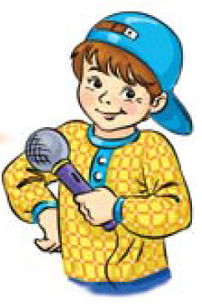
Щебетунчик пропонує звукову розминку
Вимов чітко кожну пару звуків, з'єднаних стрілочкою.
[б] [г] [ґ] [д] [д’] [Ж] [з] [з’] [д͡ж] [д͡з] [д͡з’]
[п] [х] [к] [т] [т’] [ш] [с] [с’] [ч] [ц] [ц’]
Проведи дослідження!
Порівняй, який звук у кожній парі вимовляється голосніше, а який – тихіше.
Визнач, у якому ряду подано дзвінкі приголосні звуки. Вимов їх дзвінко.
В якому ряду подано глухі приголосні звуки? Вимов їх приглушено.
Прочитай правило, як правильно вимовляти слова з дзвінкими приголосними звуками.
Дзвінкі приголосні звуки в кінці слова і складу вимовляємо дзвінко.
Підручник.
Сторінка
23

Slide 7
Прочитай слова, дотримуючись правила.
зуб
берег
дубки
садки
берізка
ліжко
Підручник.
Сторінка
23

Slide 8
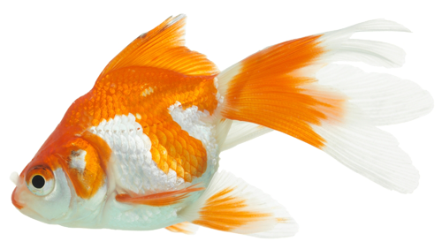
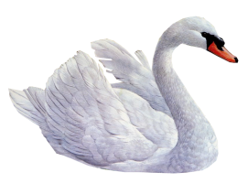
Прочитай речення, замінивши малюнки словами.
В акваріумі плавала золота .
Оленка подарувала Сергійкові цікаву .
На узліссі росте великий .
4. На озері плаває білий .
рибка
книжку
дуб
лебідь
Підручник.
Сторінка
23

Slide 9
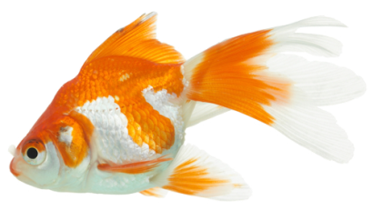
Навчальне списування
Прочитай змінені речення. Запиши їх, диктуючи слова по складах.
Підручник.
Сторінка
23

Slide 10
Рухлива вправа

Slide 11
Відгадай мовні загадки Родзинки
З б у лісі виростаю.
З п – хворобу називаю.
Гриб.
Грип.
Склади речення з кожним словом-відгадкою. Запиши одне з них.
Підручник.
Сторінка
24

Slide 12
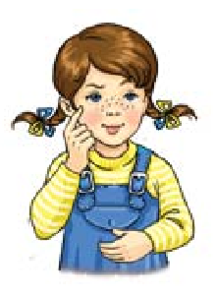
Додаткове завдання
Допоможи Читалочці перетворити й записати слова за зразком. Прочитай слова, дотримуючись правила.
Зразок: гриби – гриб.
Краби, плоди, друзі, ножі, гарбузи.
Підручник.
Сторінка
24

Slide 13
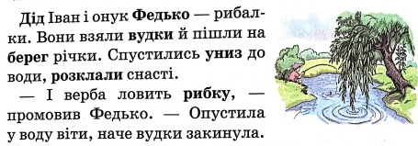
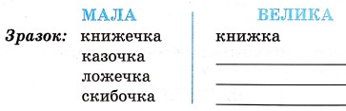
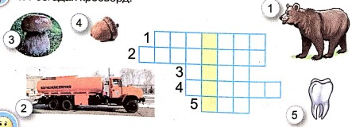
казка
Робота в зошиті
1. Прочитай текст. Підкресли у виділених словах дзвінкі приголосні звуки, які стоять у кінці складу. Покажи, як треба вимовляти слова із цими звуками.
2. Запиши слова за зразком. У словах другої колонки підкресли букви, які позначають дзвінкі приголосні звуки в кінці складу.
ложка
скибка
3. Відгадай загадки. З’єднай кожну з відповідним малюнком
4. Розгадай ребус
в е д м і д ь
б е н з о в о з
г р и б
ж о л у д ь
Сторінка
13
з у б

Slide 14
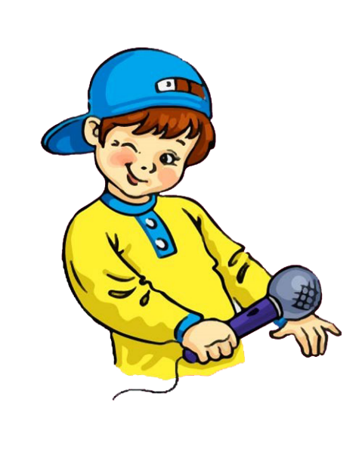
Вправа «Мікрофон»
Пригадай, як вимовляємо дзвінкі приголосні в кінці слова та в кінці складу?
Назви кілька слів із дзвінкими приголосними в кінці слова, потім в кінці складу.

Slide 15
Рефлексія
Розглянь смайли й вибери той,
що відображає твій настрій після уроку
Урок мене здивував
З усім впорався
Все було легко
Урок розлютив
Я втомився

